Slide 1
Gears of justice
Ігровий програмний застосунок у жанрі детективний сімулятор. Бойова система та NPC.
Виконав: ст. гр. ПЗПІ-21-10 Карасьов Михайло Науковий керівник:
Ст. викл. каф. ПІ Новіков Ю.С.

Slide 2
2
Мета роботи
1
Розробити математичну модель бойової системи
2
Розробити бойову систему, як частину загального ігрового застосунку
3
Реалізувати алгоритми поведінки NPC

Slide 3
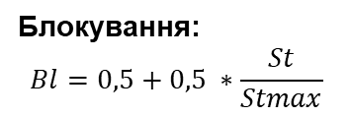

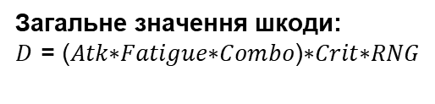
3
Математична модель бойової системи
Обчислення шкоди: $fin=\min\left(D;Hmax ∗0,3\right)∗(1 −Bl)$
Блокування: $$Bl=0,5+0,5 ∗\frac{St}{Stmax}$$
Загальне значення шкоди: $$\text{D}\text{ =} \text{(}\text{Atk}\text{∗}\text{Fatigue}\text{∗}\text{Combo}\text{)∗}\text{Crit}\text{∗}\text{RNG}$$

Slide 4
4
Архітектура програмного забезпечення
Health Component
Компонентно – орієнтований підхід;
Незалежні модулі з чіткими зонами відповідальності;
Висока масштабованість та повторне використання;
Мінімальна зв'язаність між компонентами;
Stamina Component
Game Character
Animation Handler
Combat Component

Slide 5
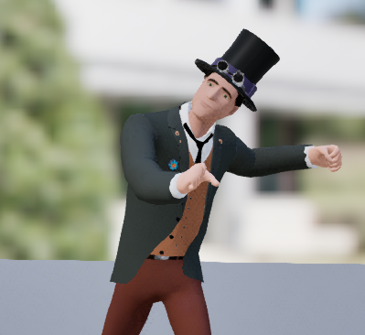
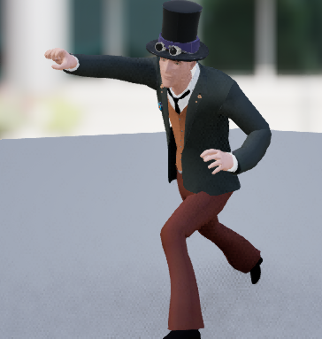
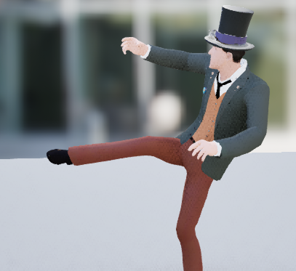
5
Бойова система
Типи ударів
Назва | Кількість од. шкоди
Легкий удар | 20
Сильний удар | 50
Удар ногою | 40

Slide 6
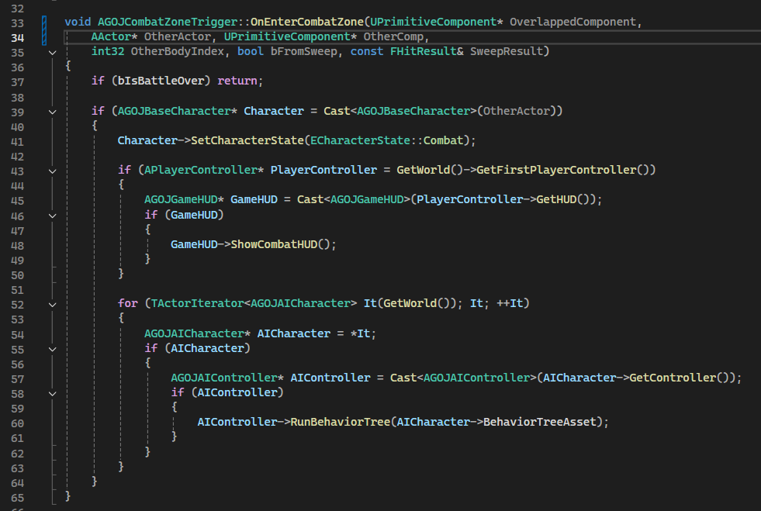
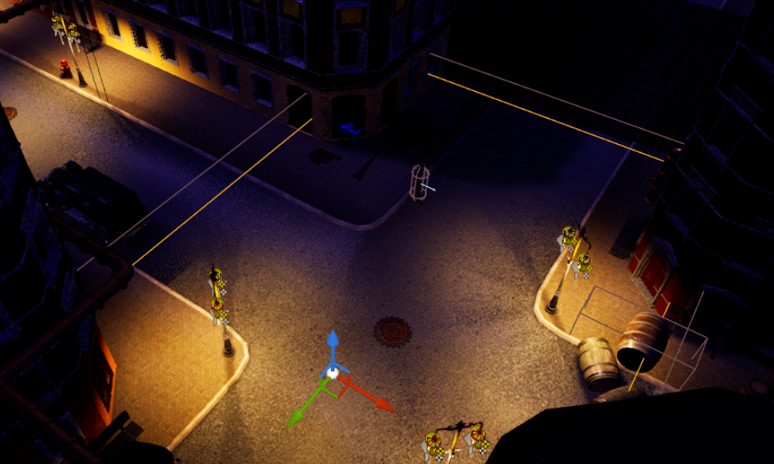
6
Бойова система: «Бойова зона»
Активація бойової системи

Slide 7
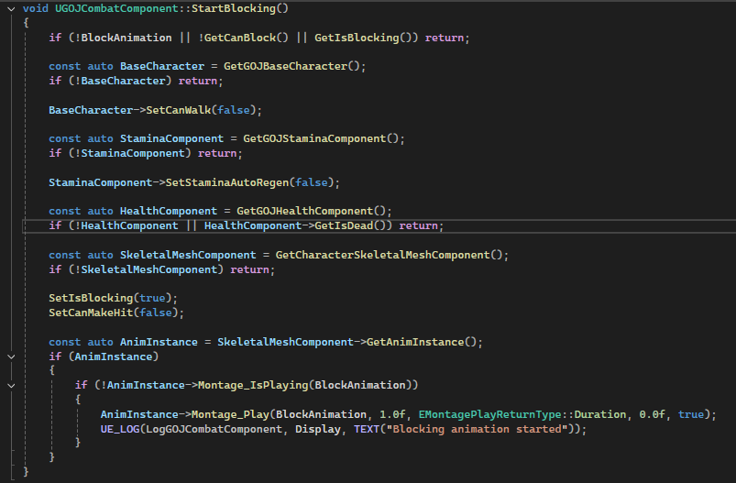
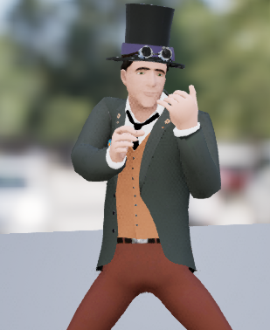
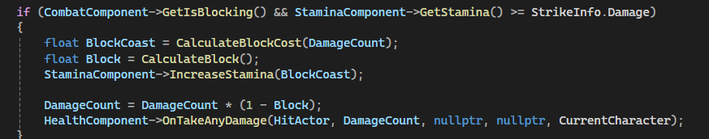
7
Бойова система: Блокування
Програмна логіка блокування

Slide 8
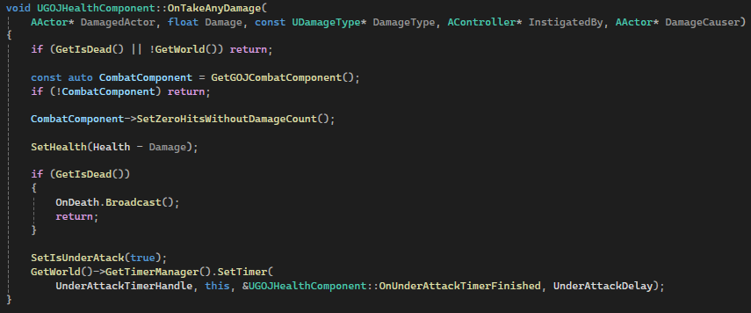
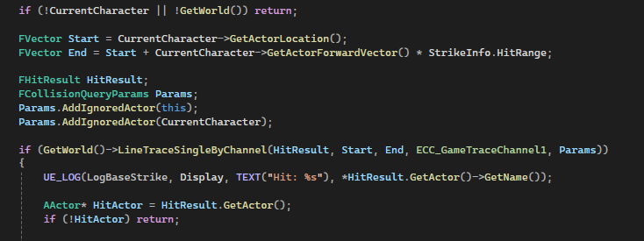
8
Бойова система: Отримання шкоди
Отримання шкоди
Визначення попадання по персонажу

Slide 9
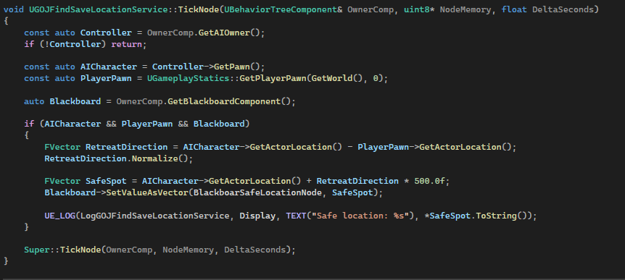
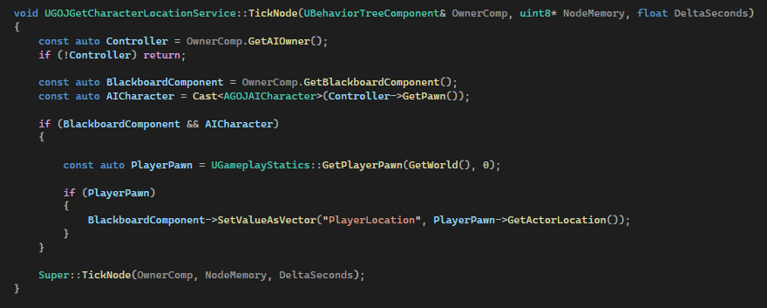
Поведінка NPC
9
Сервіс, для знаходження координат точки, у якому NPC буде ввіддалений від гравця
Сервіс для знаходження координат гравця

Slide 10
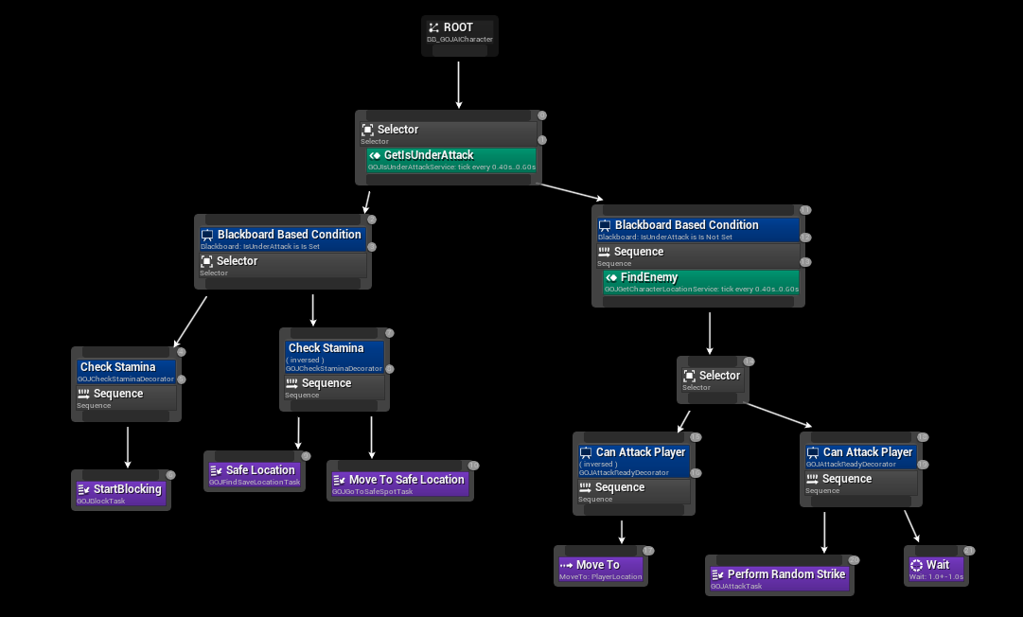
10
Поведінка NPC : Дерево поведінки

Slide 11
11
Тестування
Проведено функціональне тестування;
Перевірено бойову систему та поведінку NPC;
Складено тест – кейси для основних сценаріїв;
Виявлені та виправлені помилки у логіці та анімаціях;
1
2
3
4

Slide 12
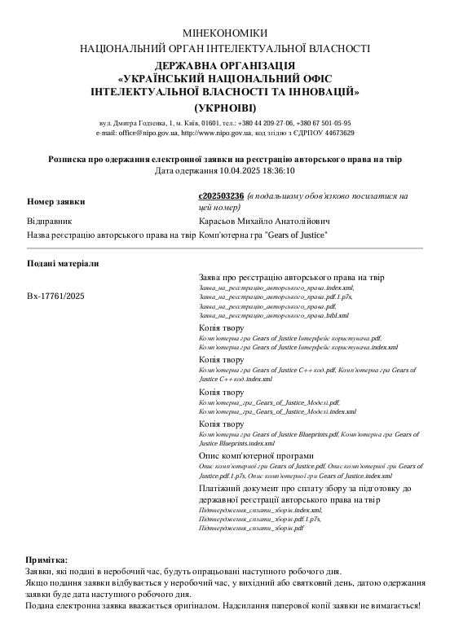
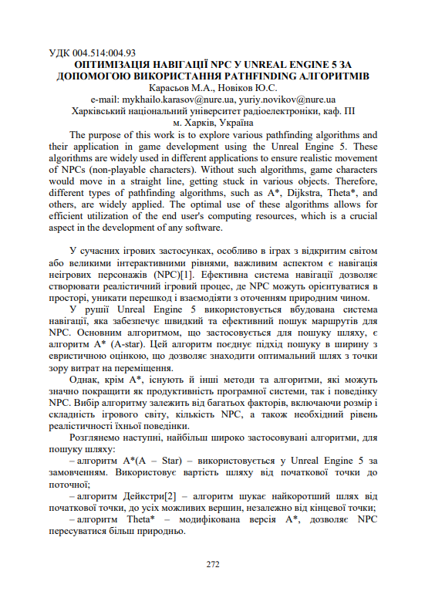
Впровадження
12
Заява на оформлення авторського свідоцтва
Наукова стаття на тему кваліфікаційної роботи

Slide 13
13
Висновки
1
Створено математична модель бойової системи
2
Бойова система реалізована програмно, як частина гри на рушії Unreal Engine 5
3
Продуманий та реалізований алгоритм поведінки NPC

Slide 14
14
Дякую за Увагу!

